Slide 1
[CESAA]
Centro Educativo en Sostenibilidad Ambiental Aplicada

Slide 2
JUSTIFICACION
A raíz de presenciar el deterioro ambiental de Guatemala, reflejado en ríos, lagos, montañas, pueblos y ciudades; es notorio que lo necesario para afrontar estos efectos negativos es la difusión del conocimiento e información así como la generación colectiva de soluciones: educación que llevará a una disminución de la desigualdad a través de un necesario proceso de desarrollo sostenible. A lo largo del 2015, la Asociación Ambiental G-22 conceptualizó un Centro de Educación Ambiental en las instalaciones del Parque Chatún. A raíz de ese proceso, en 2016 se construyó el aula Innovarte; un espacio de generación de soluciones disruptivas en áreas operacionales, tácticas y estratégicas, para lograr mejorar las vidas de nuestros asociados, todo ello a través de una metodología basada en el arte.

Slide 3
OBJETIVO del PROYECTO
Para el período 2018-2019 se pretende profundizar en el proyecto de un Centro Educativo en Sostenibilidad Ambiental Aplicada (CESAA), el cual integre la visión COOSAJO 2041 bajo los principios cooperativos, con énfasis en los jóvenes, el medio ambiente, la educación y la lucha contra la desigualdad.

Slide 4
OBJETIVO del PROYECTO
El objetivo general es establecer un plan maestro de la infraestructura, el pensum educativo y todas las acciones necesarias para la implementación de un Centro Educativo de Sostenibilidad Aplicada en las instalaciones de COOSAJO adyacentes al Parque Chatún en Esquipulas.

Slide 5
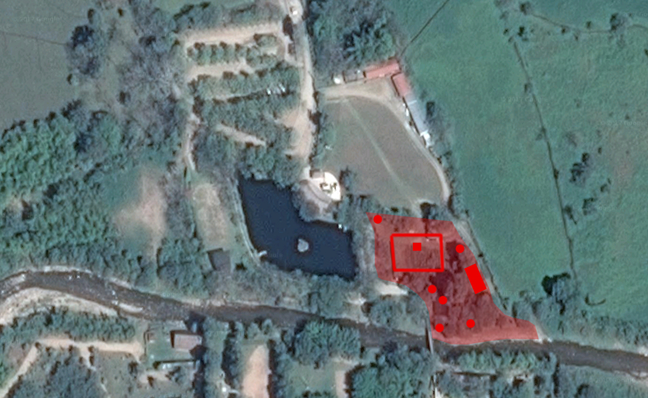
ACTIVIDADES
1. Construcción de Hábitat Demostrativo Cerca del aula innovarte se delimitará una parcela de dos cuerdas donde se edificará una vivienda social sostenible, basada en criterios bioclimáticos y culturales de la región de Esquipulas, la cual sirva de modelo demostrativo, inspirador y aspiracional para los cooperativistas. La parcela incluirá el componente de productividad familiar (agropecuaria / artesanal / oficios) y será un exhibidor de tecnologías de bajo coste y fácil replicabilidad.

Slide 6
ACTIVIDADES
2. Potenciación de Aula Innovarte como espacio de aprendizaje y co-creación. Se definirá un pensum educativo en forma de talleres y cursos vivenciales para cubrir temáticas y solucionar problemas que afectan al desarrollo sostenible de la región, entre otras: Sostenibilidad aplicada Emprendedurismo social Educación ambiental Motivación Ambiental Para dichos talleres se invitará a expertos en diferentes materias y servirá para que el equipo local del área de sostenibilidad de Coosajo se forme en los mismos y aprenda metodologías para replicar los cursos a partir del 2020.

Slide 7
ACTIVIDADES
3. Sostenibilizar COOSAJO-CHATÚN. Tanto el campus del centro educativo como las instalaciones del parque y los 10 puntos de servicio de COOSAJO deberían convertirse, en alguna medida, en ejemplo vivencial de la teoría y que el público vincule a la institución con desarrollo sostenible. El año 2018 se dedicará al tema del agua, por ejemplo, enfocando los esfuerzos hacia la formación y aplicación de estrategias directamente vinculadas al ahorro y uso eficiente del recurso hídrico.

Slide 8
ACTIVIDADES
4. Otros espacios educativos en la región. Se diseñará un modelo de espacio multifuncional sostenible de bajo costo para ser replicable en la región como alternativa a las construcciones actuales de concreto. Dicho espacio servirá indistintamente como aula para escuela, salón de usos múltiples comunitario o albergue de atención a desastres. En el año 2018 se haría el diseño, con la expectativa de construir un prototipo en el 2019.

Slide 9
ACTIVIDADES
5. Conservación de los Recursos Naturales. Además de programas de conservación a través de reservas naturales, la conservación de la naturaleza y los recursos naturales, se puede realizar a través de su aprovechamiento racional que permita su regeneración, a la vez que se genera ingresos económicos a la población. Se estarían concentrando los esfuerzos en el área forestal para dar seguimiento a los esfuerzos que COOSAJO ya ha ido realizando en los últimos años: las estrategias vinculadas al recurso bosque, especialmente en lo referente a conservación de cuencas, madera y turismo.

Slide 10
CRONOGRAMA 1
 |  | Centro Educativo de Sostenibilidad Aplicada
 |  | Planificación 1r semestre 2018
 |  | Febrero |  | Marzo |  | Abril |  | Mayo |  | Junio |  | Julio |  | Julio
EJE 1 |  | Diseño de parcela-hábitat demostrativo |  | Cuantificación y planificación de parcela-hábitat demostrativo |  | Construcción de vivienda-parcela |  | Construcción y acabados de vivienda-parcela |  | Generación de material educativo para visitantes |  | Apertura a visitantes
 |  |  |  |  |  |  |  |  |  | Formación de guías
 |  |  |  | Diseño de quiosco del café |  | Cuantificación y planificacíon de quiosco del café |  | Construcción de quiosco del café |  | Acabados de quiosco del café |  | Apertura a visitantes
EJE 2 |  |  |  |  |  | Definición de pensum del aula innovarte |  | Diseño mobiliario aula innovarte |  | Construcción mobiliario aula innovarte |  | Curso 1 |  | Curso 2: Taller Social Centroamericano
 |  |  |  |  |  | Calendarización de cursos |  |  |  |  |  | Formación de tutores locales |  | Formación de tutores locales
EJE 3 |  |  |  |  |  |  |  | Auditoría (línea base) nivel de sostenibilidad de COOSAJO-Chatún |  | Propuestas de sostenibilización |  | Inicio de proyectos piloto en sostenibilización
 |  |  |  |  |  |  |  | Materiales educativos para correos internos y redes sociales |  |  |  | Formación de policía ambiental
 |  |  |  | Charla a personal |  | Charla a personal |  | Charla a personal |  | Charla a personal |  | Charla a personal

Slide 11
RESULTADOS ESPERADOS
Impacto El impacto del proyecto se medirá en visitantes que visitarán el centro de sostenibilidad, los programas formativos que se desarrollen en plan curricular del 2018 y los emprendimientos que se logren incubar a través del aula Innovarte.

Slide 12
RESULTADOS ESPERADOS
Beneficiarios directos e indirectos Anualmente visitan el parque Chatún 160,000 personas, de los cuales la mitad corresponden a asociados y sus familiares, y la otra mitad a visitantes externos. Estimamos que en el segundo semestre del año, una vez construida la primera fase del centro, un aproximado de 4,000 personas conozca el Centro. Además: El 100% del personal de COOSAJO y Chatún, aproximadamente: 370 personas. Estudiantes de escuelas y colegios de Esquipulas: 2,000 estudiantes. Estudiantes de Universidades de Chiquimula: 500 estudiantes. Asociados productivos, pequeños caficultores: 500 personas. Total estimado en el 2018: 7,500 personas aproximadamente

Slide 13
RESULTADOS ESPERADOS
Beneficio económico en la región La visión de desarrollo sostenible pasa por generar un desarrollo económico en la región con visión a largo plazo. Se tiene como objetivo el primer año: Generar 3 nuevas ideas de negocio asociadas al proyecto. Crear 12 nuevos empleos asociados a estos emprendimientos. Mejorar la economía familiar a través del ahorro del 40% en el consumo de agua y energía, mejorando los indicadores ambientales de los entornos familiares de las personas que pasen por el centro.

